Slide 1
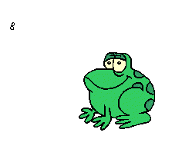

Л. Пантелеев
«Две лягушки».
Презентация урока по литературному чтению
в 1 классе

Slide 2
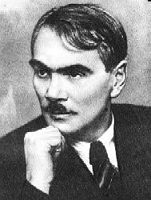




Леонид Пантелеев
Алексей Иванович Еремеев
22 августа 1908 г.-9 июля 1989 г.

Slide 3



Сказки
Волшебные
Бытовые
О животных

Slide 4
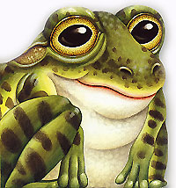
Л. Пантелеев «Две лягушки».

Slide 5
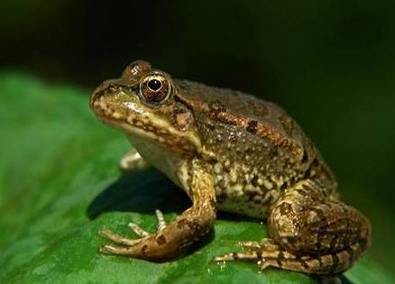
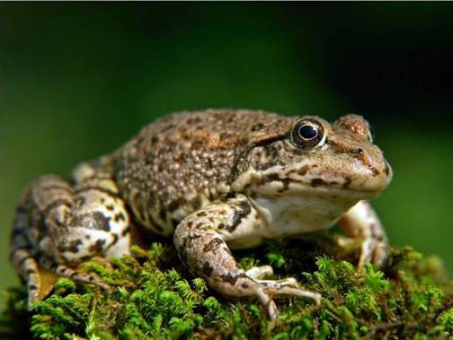
Храбрая
Сильная
Весёлая
Настойчивая
Волевая
Бодрая
Трусиха
Лентяйка
Соня
Безвольная
Унылая

Slide 6
Храбрая
Сильная
Весёлая
Настойчивая
Волевая
Бодрая
Не сдаётся, не унывает,
борется, преодолевает все трудности.
«Пока силы есть, буду бороться.»

Slide 7
Какая пословица подходит к сказке?
Кто не работает, тот не ест.
Смелый побеждает, а трусливый погибает.
Лентяй поленился, упорный добился.

Slide 8
До Новых встреч !

